Slide 1

Культура XVII в.: барокко и классицизм
Д.з. П. 18 прочитать. Подготовить сообщение на выбор:• Фрэнсис Бэкон • Парацельс • Санторио Санторио • Андреас Везалий • Антони ван Левенгук • Уильям Харви • Томас Сиденхем • Блез Паскаль • Пьер Ферма • Роберт Бойль • Роберт Гук • Николай Коперник • Джордано Бруно • Иоганн Кеплер • Галилео Галилей • Рене Декарт • Исаак Ньютон • Томас Гоббс

Slide 2
План
1. На излёте возрождения.
2.Эпоха барокко.
3. Шедевры великих мастеров.
4.Следуя античным образцам

Slide 3
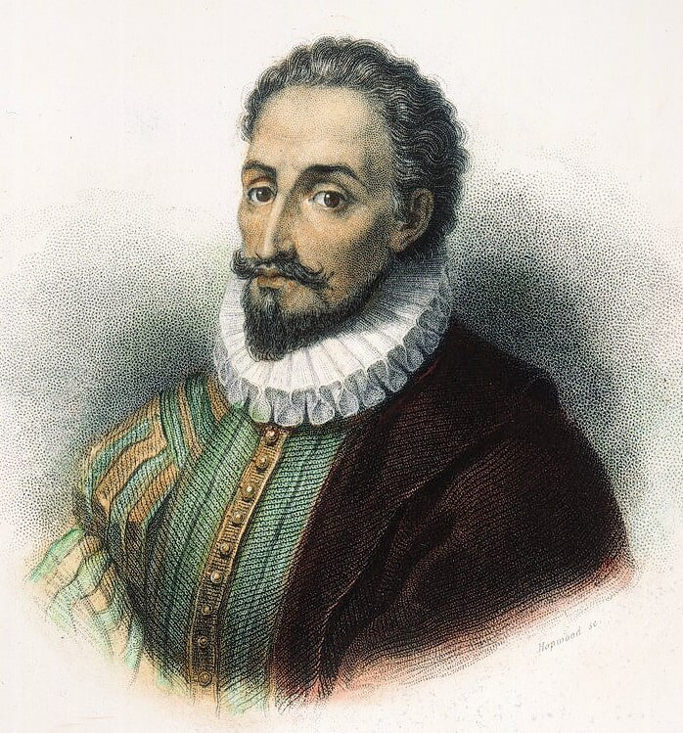
Мигель де Сервантес (1547—1616).
«Дон Кихот»- пародия на рыцарские романы
Бедный, как и сам автор, идальго Дон Кихот вместе со своим верным слугой Санчо Пансой путешествуют по Испании, совершенно непохожей на мир из книг. Всюду Дон Кихот пытается восстанавливать справедливость — и постоянно попадает в нелепые ситуации, однако остаётся верен своим убеждениям

Slide 4
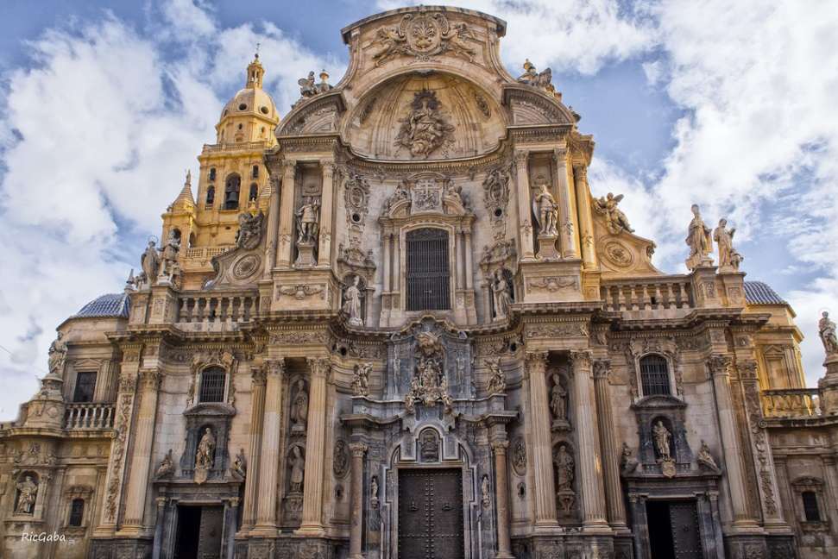
2.Эпоха барокко.
Барокко — доминирующий стиль в европейском искусстве с конца XVI до середины XVIII века.
Характеризуется пышностью, драматизмом и динамикой.
Стиль зародился в Италии, но распространился по Европе: из Италии — во Францию, Испанию, Фландрию, Германию.
В каждом регионе барокко приобретало свои черты.
Новые архитектурные формы, использование оптических эффектов должны были придавать зданиям величественность и торжественность, потрясать воображение, создавать атмосферу праздника. Внутреннее убранство барочных церквей было пронизано светом, впечатляло роскошью росписей и декора, позолотой .
Базилика Санта-Кроче. Лечче, Италия.

